Slide 1

МБОУ «Большеокуловская СШ», ул. Заречная д.2,
городского округа Навашинский Нижегородской области
Всероссийский конкурс молодежных проектов «Если бы я был президентом»
Тема: «Конституция – 2020: мои предложения в поддержку инициативы Президента России. Социально – экономические проблемы деревни Рогово»
Номинация: «В
Выполнил: ученик 9 класса Шишатов Роман
Научный руководитель: учитель истории и обществознания Вострухова Галина Александровна

Slide 2
Содержание
1. Введение
1.1. Цель и задачи исследовательской работы
1.2. Актуальность изучения
1.3. Методы и объект исследования
2. Основная часть
2.1. История происхождения и крестьянское хозяйство деревни Рогово
2.2. Развития образования и социокультурного пространства
2.3. Современное Рогово
2.4. Проблемы деревни
2.5. Поддержка инициативы Президента России. Конституция – 2020
3 Заключение и выводы
Список источников и литературы

Slide 3
Введение
Сегодня все шире внедряется в образовательный процесс методы и технологии на основе проектной и исследовательской деятельности обучающихся. Для исследовательской работы я выбрал тему связанную с проблемами деревни. Ведь глубинка является основой жизни русского человека и проблемы сельских жителей должны волновать каждого человека нашей страны.
Цель исследования: Изучить историю и проанализировать социально – экономические проблемы деревни Рогово, рассмотреть экологические особенности и привлечь администрацию г.о. Навашинский к бережному и уважительному отношению к природе и людям, живущим в деревне.
Задачи исследования:
Изучить необходимую литературу, задействовать ресурсы интернета, воспользоваться помощью преподавателей при изучении данной территориальной единицы;
Проанализировать полученные сведения и выбрать только самое необходимое и интересное;
Изложить всю информацию простым и понятным языком, сохранив все самое важное и интересное;
Привлечь внимание общественности (администрации г.о. Навашинский) к экологическим и житейским проблемам деревни Рогово.
Актуальность изучения:
В условиях современной экологической ситуации эта тема очень актуальна, ведь взаимодействие человека и природы очень сложно, и каждый должен понимать, что без перестройки сознания человека и отношения к природе, жизнь человека может погибнуть гораздо раньше! Улучшение жизни людей в деревнях, является еще одной актуальной проблемой и этому стоит уделить особое внимание.
Объект исследования:
История, окружающая среда и сельские жители деревни Рогово.
Методы исследования:
Наблюдение, анализ информации.

Slide 4
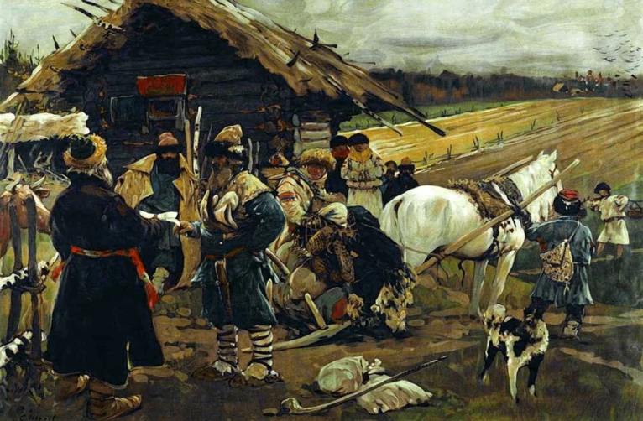
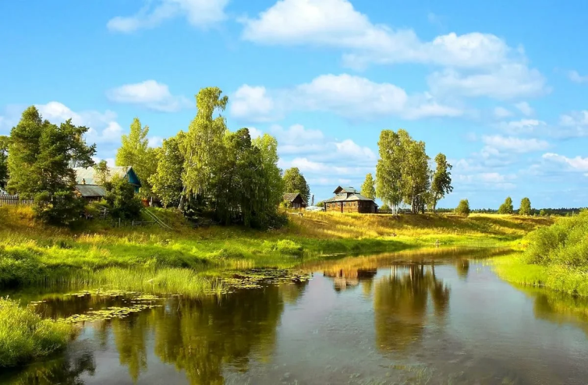
Основная часть
2.1.История происхождения и крестьянское хозяйство деревни Рогово
Сторожилы Крюков Петр Емельянович и Крюков Фрол Михайлович рассказывали. На околице, в сторону Румасово был лес, протекала речка с полей д.Степурино и Рогово и соединялась с речкой Матной, образовалось междуречье в виде рога. Поэтому и деревня называлась Рогово.
В 1889 – 91 гг. Пустынская волость условно делилась на 7 сельскохозяйственных районов: Натальинский, Родяковский, Левинский, Валтовский, Роговско – Степуринский, Салавирско – Бобровский, Пустынско – Кистановско – Румасовский, Горицкий. Из них наиболее урожайными считались Натальинский и Роговско – Степуринский. Из сельскохозяйственных культур, выращиваемых в те годы, наибольшие площади отводились под гречиху, картофель, рожь и ячмень. В крестьянских хозяйствах Роговско – Степуринского района содержалось 157 свиней, 306 овцы, 127 коров и быков, 57 лошадей и жеребят и 107 теленка.
Жители Рогово не только пахали землю, содержали скот, но и имели промыслы: углежжение, смолокурение, делали сани, колеса, продавали дрова в Вачу, Новоселки, вывозили дрова на станцию Степурино для топки паровозов, вили мочало, ткали холсты, плели лапти.

Slide 5
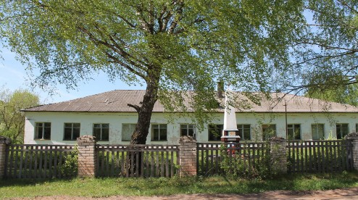
2.2.Развития образования и социокультурного пространства
Об истории развития образования в стране можно судить по Роговской средней общеобразовательной школе. В 1922 году в д. Рогово была открыта начальная школа, в которой стали работать 2 учительницы: Евдокия Павловна и Мария Павловна Архангельские. Среди жителей с высшим образованием не было ни одного человека, со средним специальным - 2, начальное образование имели 37 человек. Взрослые парни, мужчины, девушки ходили в школу три раза в неделю. Всё это делали два учителя без оплаты труда. В это время в школе было 64 ученика, из них 3 девочки. В 1929 году в стране было введено обязательное начальное образование. По призыву ЦК ВКП(б) все силы учителей, комсомольцев были направлены на ликвидацию неграмотности. Жители окрестных сёл за 1,5 года построили в 1932 году в Рогове первую в Кулебакском районе семилетнюю школу колхозной молодёжи. Под её сводами зазвучало более 300 голосов. В ней обучались дети из 12-ти населённых
пунктов.
В 1959 году Роговская семилетняя школа
сгорела. Четыре года учащиеся учились в
разных неприспособленных зданиях. В это
время строилось новое здание, в строитель
стве которого участвовали, и жители д.
Рогово. В 1963 году новое здание школы
было построено.

Slide 6
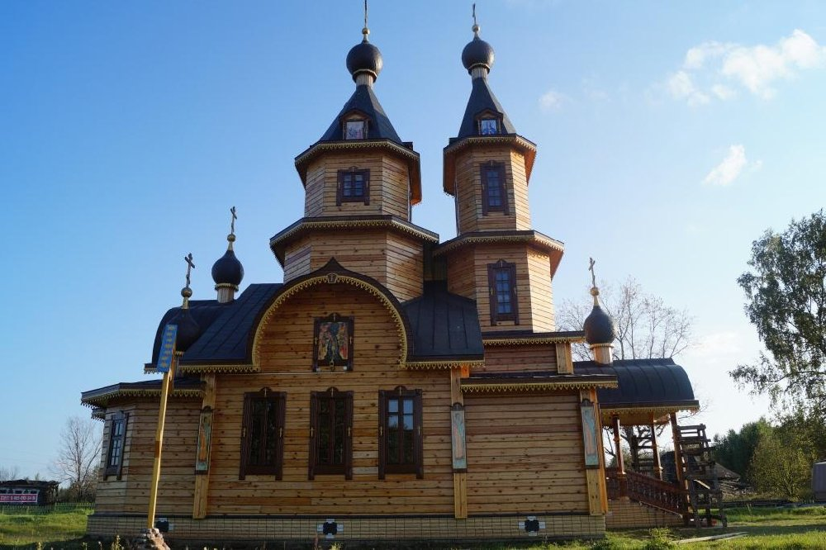
2.3.Современное Рогово
Деревня Рогово расположена в Городском округе Навашинский в Нижегородской области. В самой деревни находится всего три улицы: Школьная, Молодежная и Запрудная (117 домов). В Рогово расположено только два общественных здания – Роговская СШ и клуб, которые я посетил. Там я узнал о истории деревни, познакомился с ее достопримечательностями и увидел, как на самом деле живут обыкновенные деревенские жители, их быт и хозяйство. Также, на обратном пути, я посетил Пустынскую Церковь Успения Пресвятой Богородицы и узнал о ее великой истории. В итоге я получил море позитивных эмоций и впечатлений от этой поездки!
Пустынская Церковь Успения Пресвятой Богородицы

Slide 7
2.4.Проблемы деревни
Неразвитая инфраструктура
В деревни практически нет дорог, из благ цивилизации – только электричество. Транспорт тоже играет немаловажную роль. Общественный транспорт в деревни зачастую ходит с большой разницей в расписании, либо не доезжает до деревни вообще. Также в деревни нет водопровода и газопровода. Поэтому жителям приходится брать воду из колодца и топить печь, а для нее заготавливать дрова.
Слабая медицинская или иная помощь
Жизнь в деревне непредсказуема. Любая травма, обострившееся заболевание или просто царапина могут оказаться критичными, ведь вовремя получить медицинскую помощь невозможно. Скорая помощь может попросту заблудиться по дороге или оказаться ехать далеко. Такая же ситуация складывается с другими экстренными службами – пожарной частью, полицией.
Общение
Большинство людей выросло в социальной среде, тем более речь идет о молодом поколении – им необходимо ежедневно общаться, делиться впечатлениями, иметь доступ в интернет, но получить все в деревни достаточно сложно. Поэтому молодые люди уезжают жить в город, а в деревне остаются жить люди преклонного возраста.
Образование
В Рогово имеется своя школа, но нет детского сада. Это еще одна причина, почему люди уезжают из деревни. Молодежь, которая хочет получить достойное высшее образование и иметь перспективы в будущем, также вынуждены переехать учиться и работать в город.

Slide 8
2.5.Поддержка инициативы Президента России. Конституция – 2020
В президентском послании 15 января 2020 года Президент Российской Федерации В. В. Путин предложил внести в Конституцию Российской Федерации несколько поправок. Прежде всего, они направлены на то, чтобы расширить и конкретизировать социальные гарантии наших граждан, а значит, полнее раскрыть социальный характер нашего государства. В целом создать условия для уверенного, поступательного, эволюционного развития России на длительную историческую перспективу. Эти перемены носят кардинальный и, я бы сказал, необратимый характер. Мы видим, насколько сложно складывается ситуация в мировой политике, в сфере безопасности, в глобальной экономике. Поэтому важно, чтобы обновленная Конституция объединяла людей вне зависимости от политических взглядов, от уровня обеспеченности, от региона проживания, от национальности или вероисповедания. Конституция – это основной закон, который должен консолидировать общество.
Сегодня я хочу выдвинуть несколько предложений в поддержку поправок №4 и №7 Президента РФ, для того, чтобы решить актуальные проблемы деревни Рогово.
Поправка №4. Изменение статуса и полномочий Госсовета (действует с 2000 года) и усиление позиций
губернаторов.
Президент предложил повысить роль губернаторов в процессе принятия значимых для федерального уровня власти решений. Эксперты полагают, что данный губернаторский институт доказал свою эффективность, в связи с чем его роль и значение нужно повышать.
Развитию сел и деревень губернатор Нижегородской области Г. С. Никитин должен уделить значительное внимание, ведь "вымирание" данных территорий приведет к непоправимым последствиям. Одна из таких «вымирающих» деревень является Рогово. Для того чтобы отток из деревни прекратился, губернатор должен обеспечить нормальную инфраструктуру. Одним из выходов из сложившейся ситуации может стать развитие малого и крупного предпринимательства в деревни. Деятельность малых форм предпринимательства в деревне позволяет максимально сохранить исторически сложившиеся агроландшафты. Например, открытие семейного сельскохозяйственного бизнеса в деревне, на основе фермерского производства. Но без государственной материальной поддержки открыть прибыльный бизнес в деревне будет невозможно. Например, муниципалитет будет выдавать большое количество грантов на открытие и функционирование различных предприятий. Также не обойтись и без строительства дорог, водопровода, газопровода, пожарной части, полиции и районной больницы, чтобы облегчить трудную жизнь деревенских жителей.

Slide 9

Образование тоже играет немаловажную роль. Для предотвращения этой столь важной проблемы, следует проектирование новых высших учебных заведений и дополнительное формирование дошкольных государственных (или частных) образовательных учреждений. Также один из выходов – внедрение такой формы как дистанционное обучение. Безусловно, дистанционное обучение — не панацея, но это одна из возможностей решения проблемы, и возможность неплохая, например, при организации профильного обучения.
Поправка №7. Закрепление в Конституции РФ социальных гарантий.
Путин предложил предусмотреть ежемесячные выплаты на детей в возрасте от 3 до 7 лет включительно, причем уже с 1 января 2020 года. Выплаты смогут получать семьи, чьи доходы не превышают одного прожиточного минимума на человека. На первом этапе выплаты составят половину прожиточного минимума. После оценки того, как работает система, предлагается выплачивать полную сумму — около 11 тысяч на ребенка в месяц, в зависимости от региона. Поэтому главная задача государства – социальная поддержка малоимущих семей.
В деревни Рогово эту проблему можно решить путем выплат различных льгот и пособий малообеспеченным семьям: налоговые льготы (выплаты освобождены от вычета НДФЛ), субсидии на оплату ЖКХ (20 – 50%), «Губернаторские» ежемесячные пособия, обеспечение семей бесплатным жильем и многие другие.
Также в сельских населенных пунктах России в 2020 году остается актуальной проблема нехватки квалифицированных кадров в самых различных отраслях, имеющих высокое социальное значение. Под ударом оказались в первую очередь, образование и здравоохранение. Причины отказа молодежи искать себе место занятости в деревни вполне очевидны: низкий уровень жизни, небольшие зарплаты, отсутствие благоустроенного жилья. В связи с этим в деревне можно ввести специальные федеральные и региональные программы, состоящие в выплате субсидий молодым кадрам, обеспечении их достойным жильем и т.д. Для того чтобы получить поддержку от государства работник должен переехать в деревню, устроиться там на постоянных условиях и найти место работы.

Slide 10

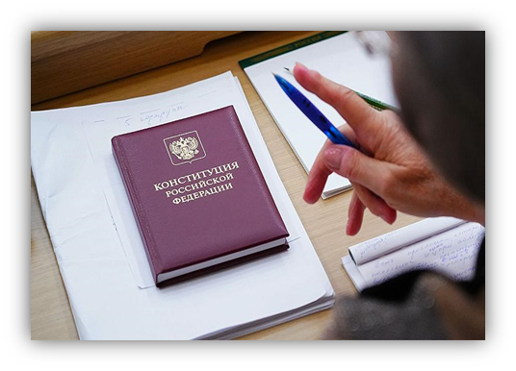
Заключение
Вывод:
Работая над данной темой, можно сделать определенный вывод, я узнал много нового и интересного, а также проанализировал социально – экономические проблемы развития деревни Рогово и пути их решения. А поисковая система – работа в библиотеке и поездка – позволили увидеть, как на самом деле живут обыкновенные деревенские жители, их быт и хозяйство, а также помогли мне окунуться и ощутить все эти проблемы, которые задерживают общее развитие Рогово, по сравнению с другими деревнями. Рогово – одна из менее перспективных деревень Навашинского района, но ее жители всеми силами пытаются, чтобы их деревня развивалась. Но без помощи государства, деревня Рогово «умрет», как это сделали тысячи деревней по всей РФ. Поэтому мы должны собрать все свои силы, и направить их на решение социально – экономических проблем развития деревни Рогово. Ведь только все вместе мы сможем помочь деревне Рогово!

Slide 11
Список источников и литературы:
Источники:
В краю Приокском: Очерки об истории Навашинского района, Авт. кол. Корчин Г. Д. - Н. Новгород: ГИПП «Нижполиграф», 1994 г.
История народного образования Навашинского района. – Муром: Изд. – полиграфический центр МИ ВЛГУ, 2004 г.
Топонимические заметки Навашинского района / Сост. Т.Н. Афанасьева. – Муром: Изд. – полиграфический центр МИ ВЛГУ, 2004 г.
Литература:
Ильин В.А., Корчин В.Г., Корчин Г.Д. «Корабелы былинного края», Л – Судостроение, 1982 г.
Ресурсы интернет:
https://gu.nnov.ru/mbou-rogovskaya-srednyaya-shkola-g-o-navashinskiy_5222400010000022103.html
https://www.komandirovka.ru/cities/rogovo_nizh._obl./
http://www.libnav.ru/

